Slide 1
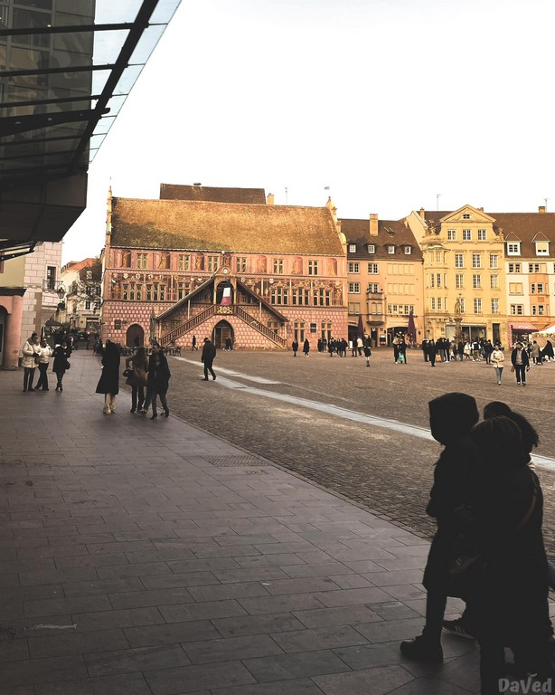
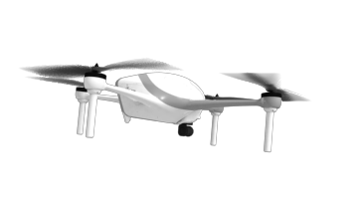


Frantz
parcourt
l'alsace du sud
avec un drone
La photographie ne peut pas changer le monde,
mais elle peut montrer le monde, surtout quand le monde est en train de changer
23

Slide 2
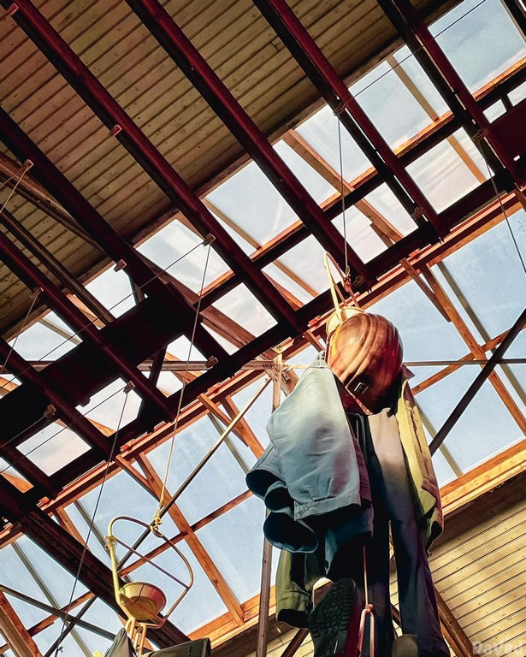
Mine de potasse Wittelsheim

Slide 3
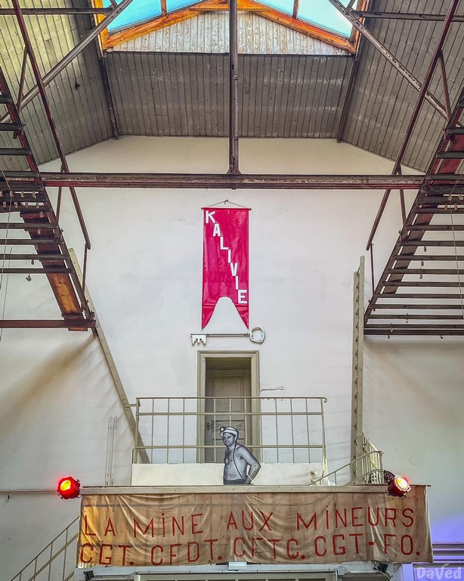
Mine de potasse Wittelsheim

Slide 4
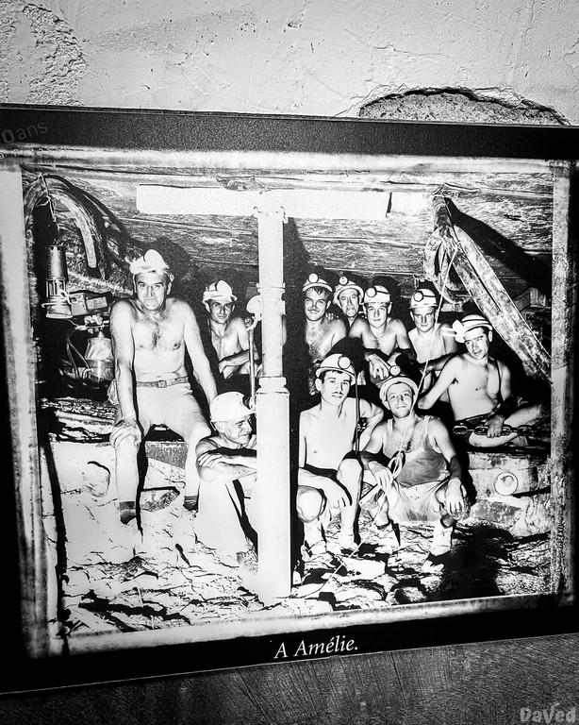
Mine de potasse Wittelsheim

Slide 5
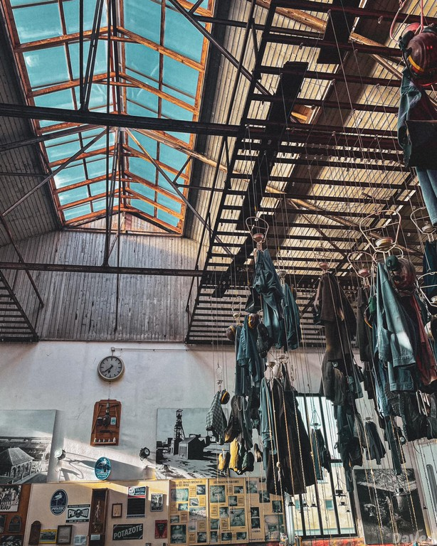
Mine de potasse Wittelsheim

Slide 6
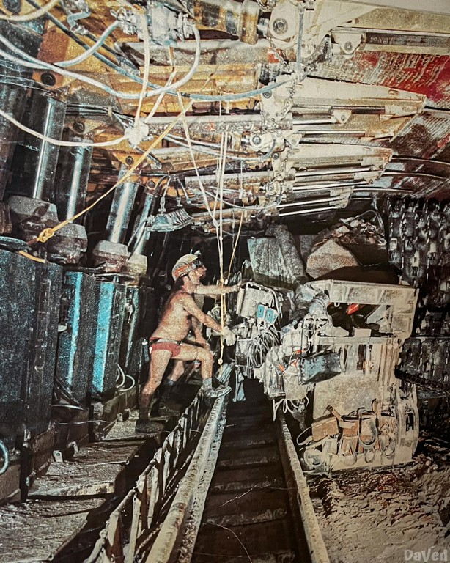
Mine de potasse Wittelsheim

Slide 7
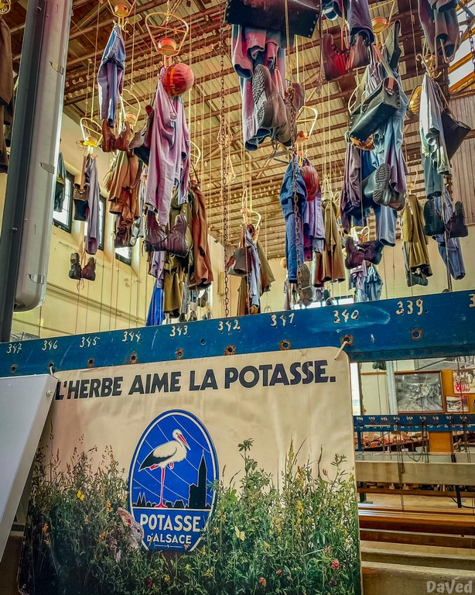
Mine de potasse Wittelsheim

Slide 8
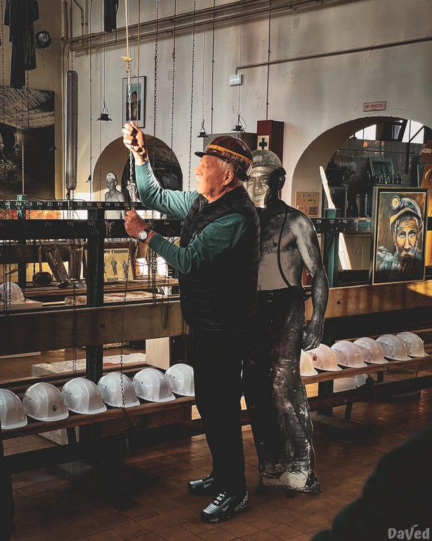
Mine de potasse Wittelsheim

Slide 9
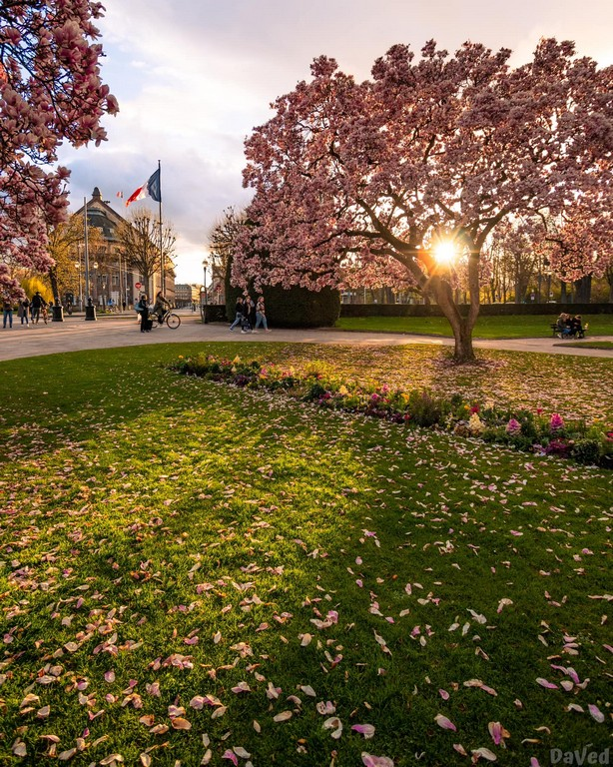
Strasbourg

Slide 10
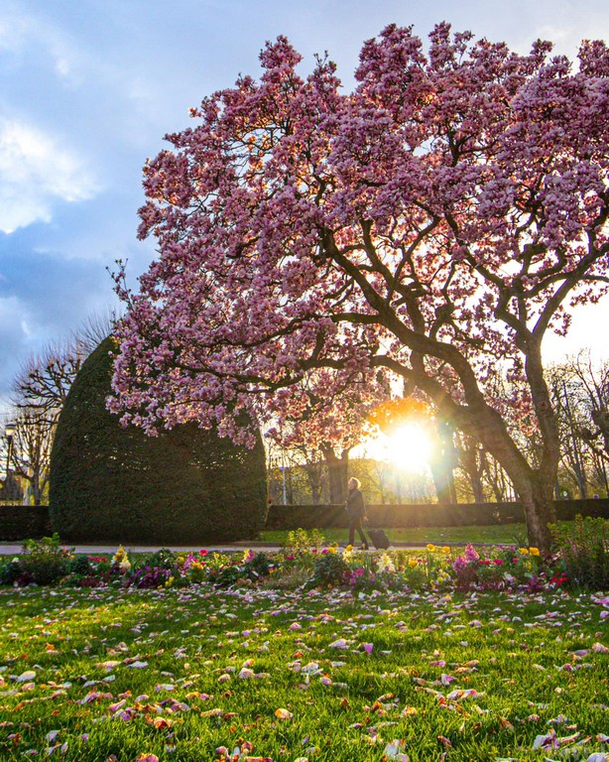
Strasbourg

Slide 11
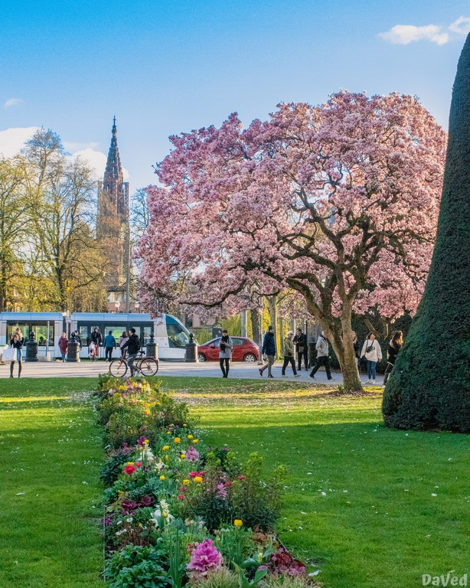
Strasbourg

Slide 12
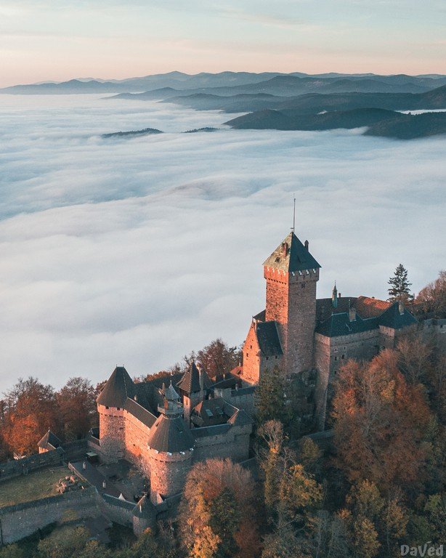
Haut Koenigsbourg

Slide 13
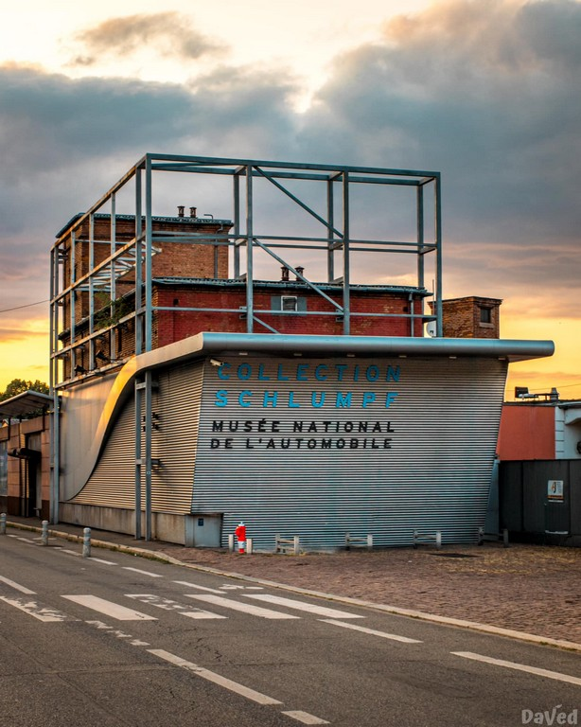
Musée de l’automobile Mulhouse

Slide 14
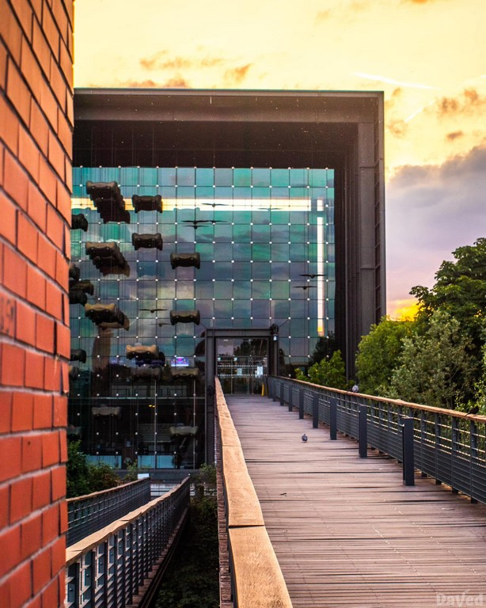
Musée de l’automobile Mulhouse

Slide 15
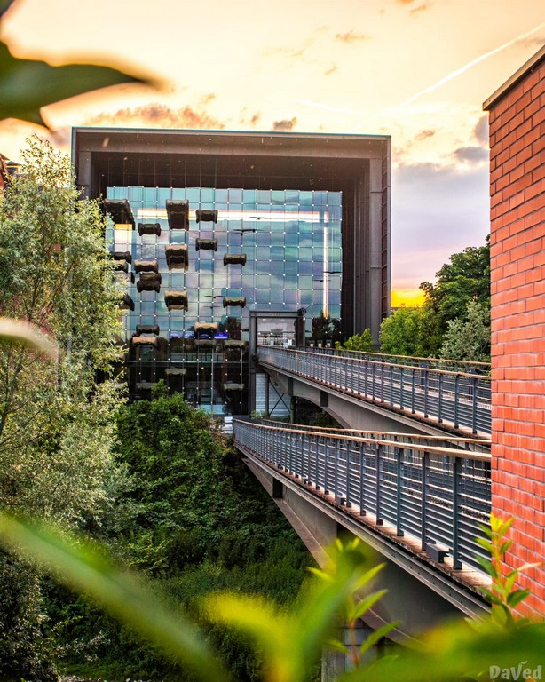
Musée de l’automobile Mulhouse

Slide 16
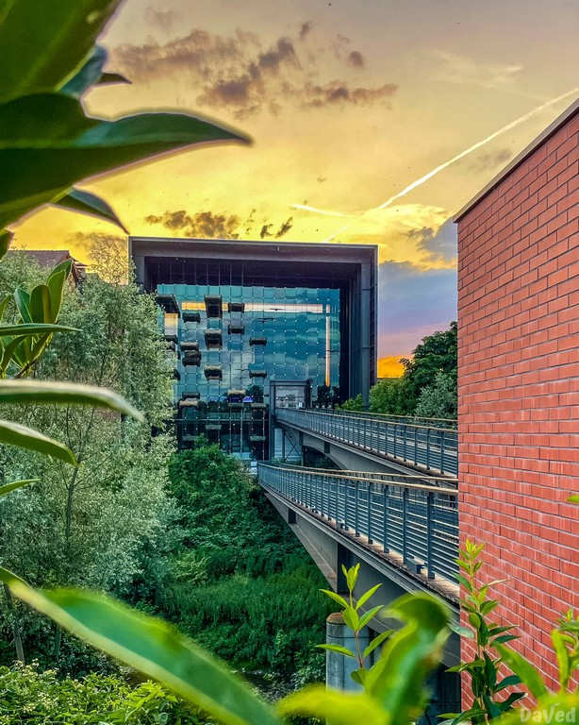
Musée de l’automobile Mulhouse

Slide 17
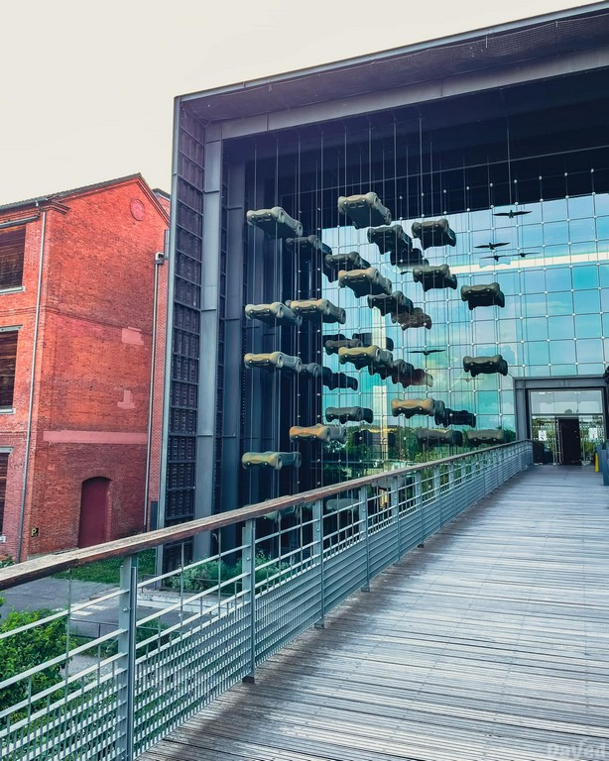
Musée de l’automobile Mulhouse

Slide 18
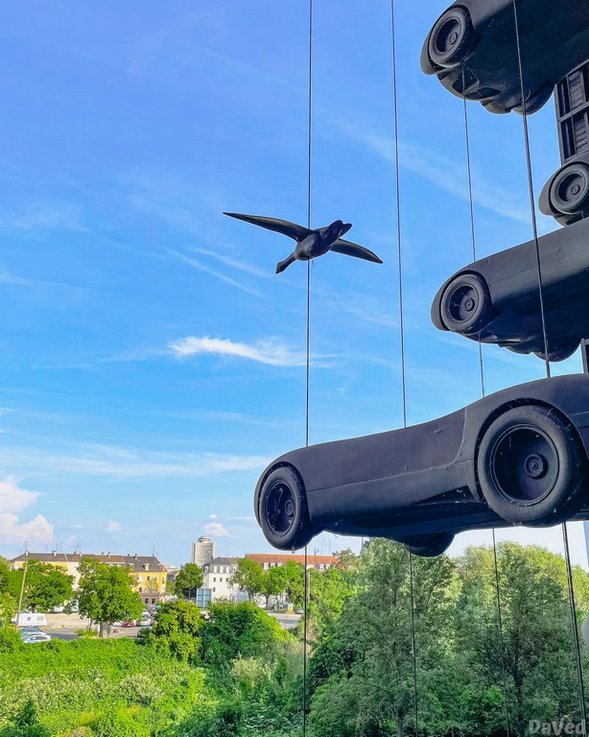
Musée de l’automobile Mulhouse

Slide 19
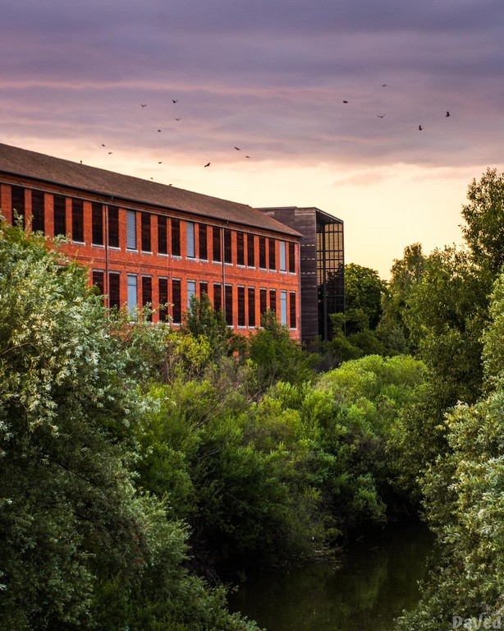
Musée de l’automobile Mulhouse

Slide 20
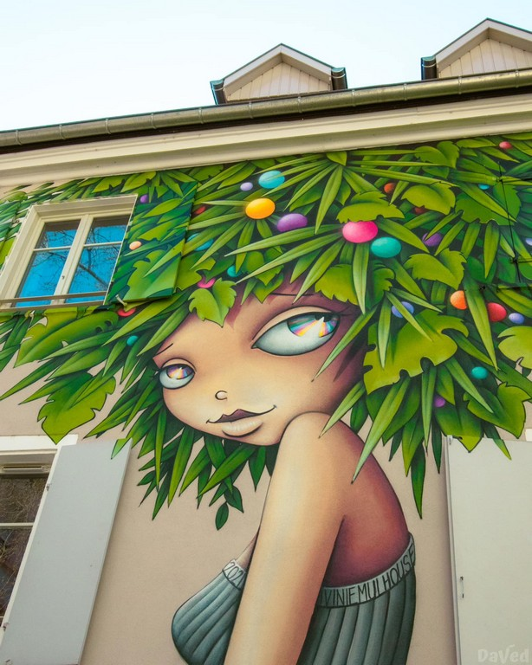
Mulhouse

Slide 21
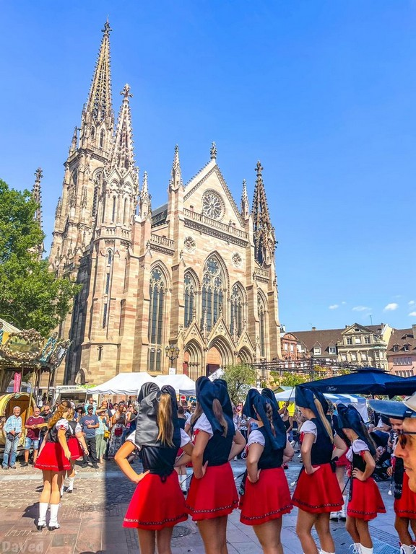
Mulhouse

Slide 22
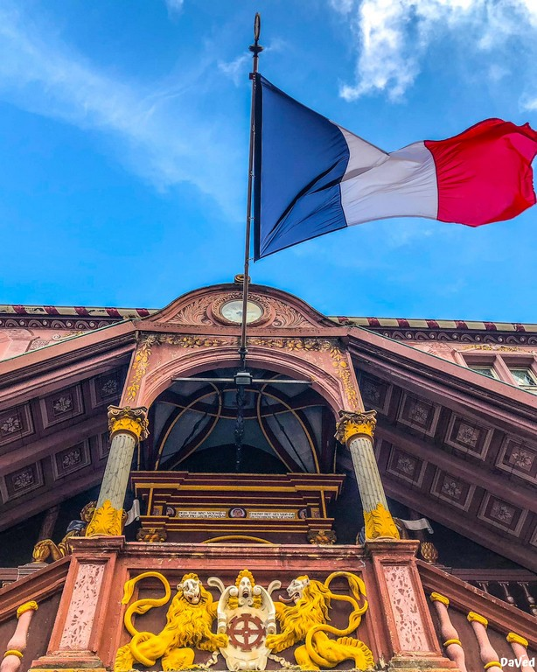
Hôtel de ville Mulhouse

Slide 23
Hôtel de ville Mulhouse

Slide 24
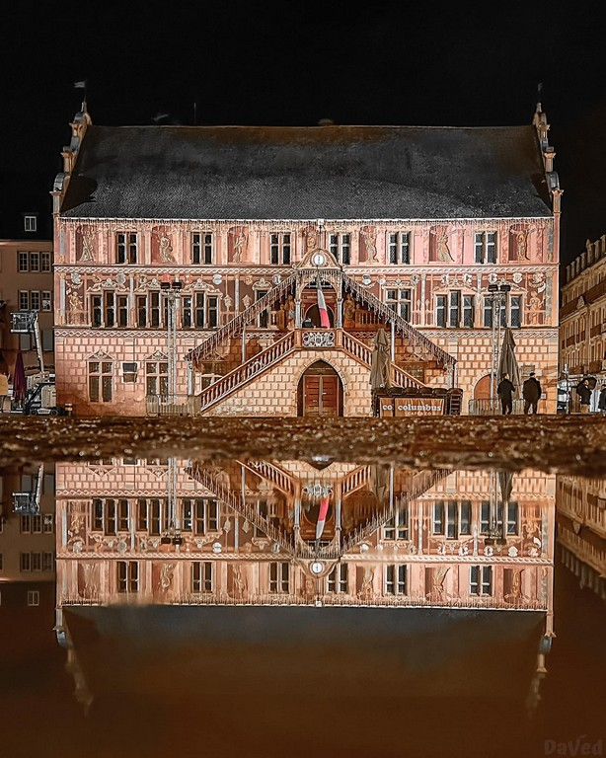
Hôtel de ville Mulhouse

Slide 25
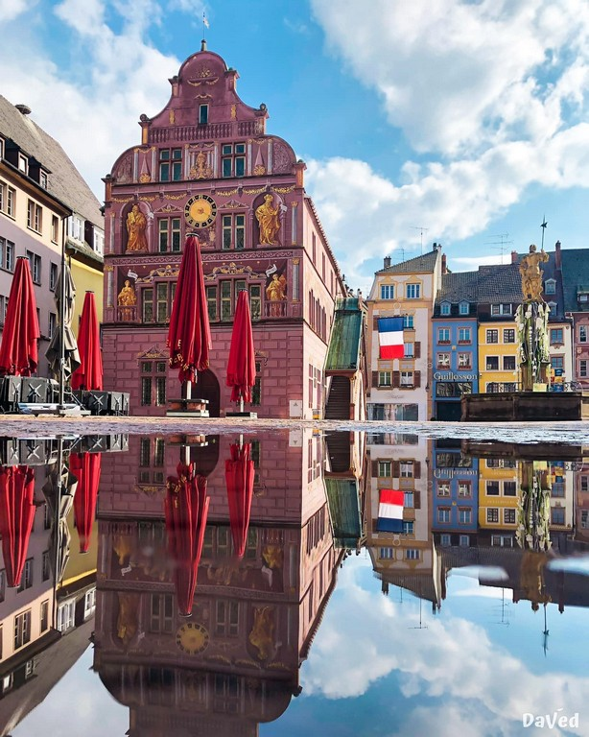
Hôtel de ville Mulhouse

Slide 26
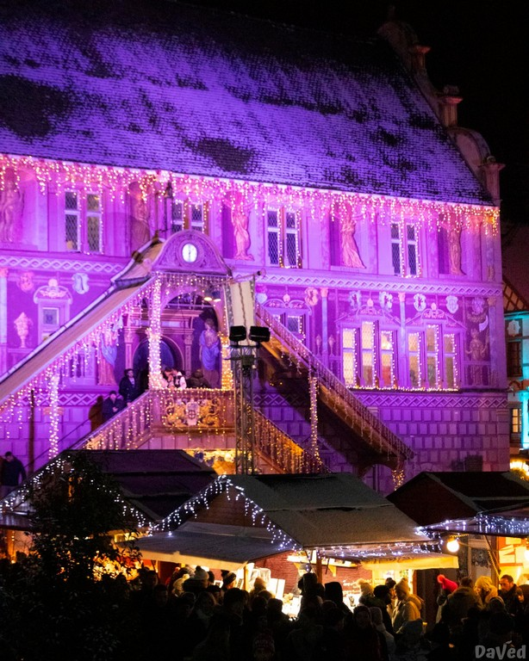
Hôtel de ville Mulhouse

Slide 27
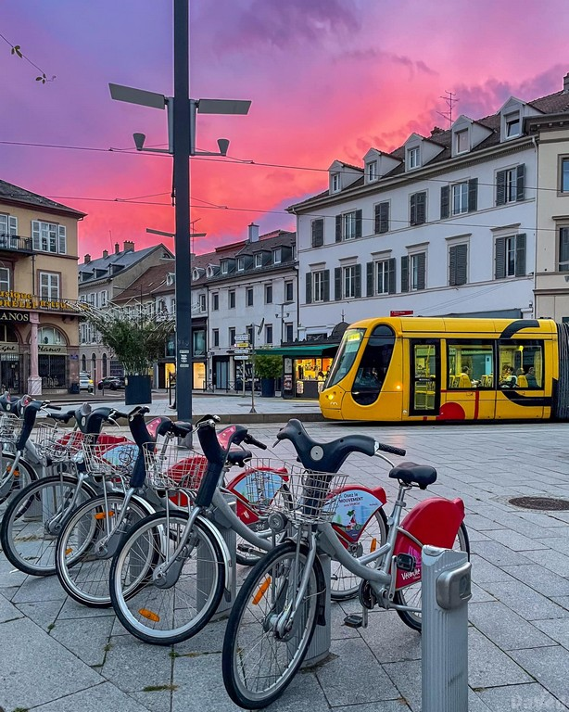
Mulhouse

Slide 28
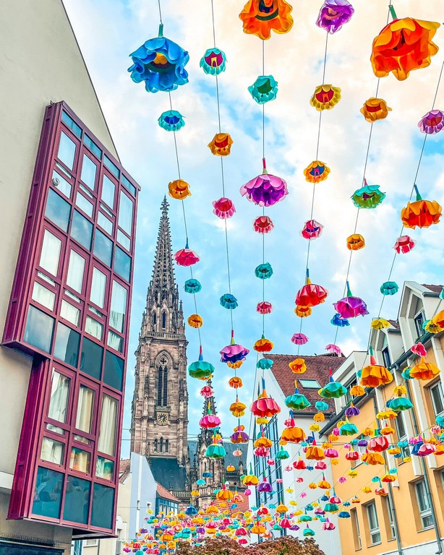
Mulhouse

Slide 29
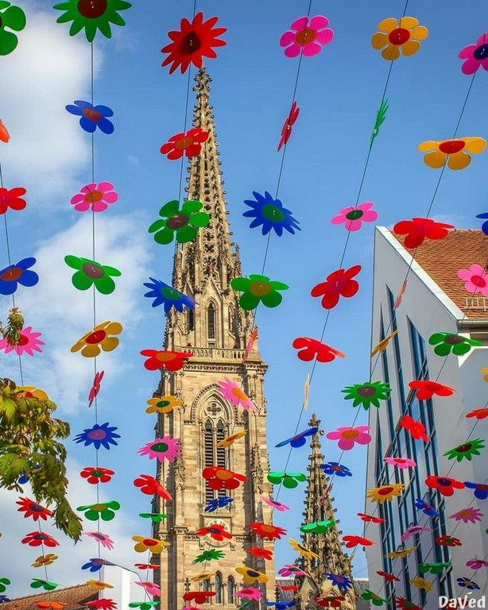
Mulhouse

Slide 30
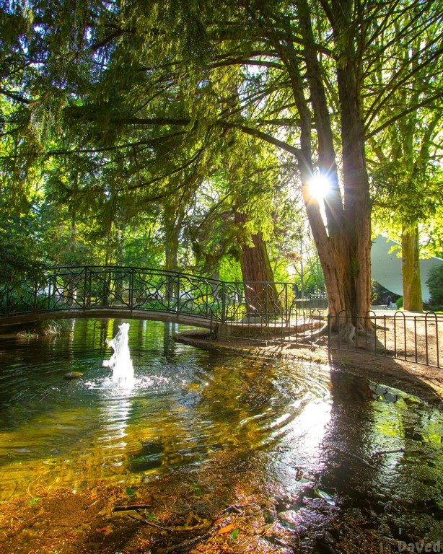
Mulhouse

Slide 31
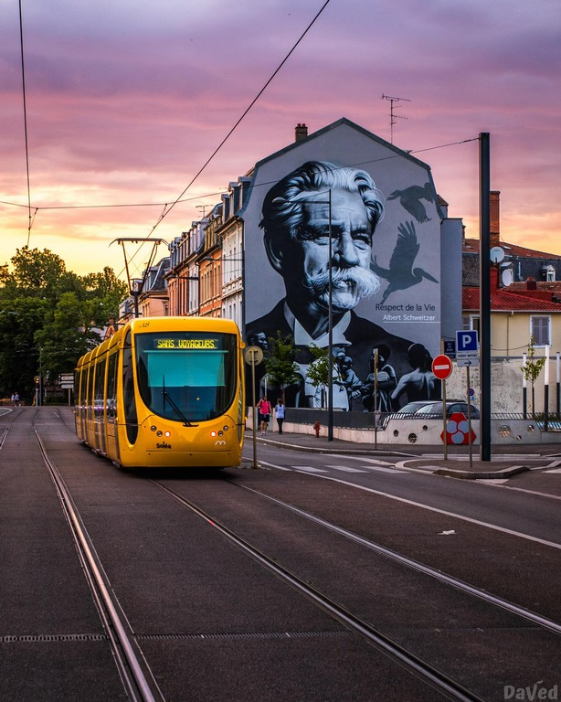
Mulhouse

Slide 32
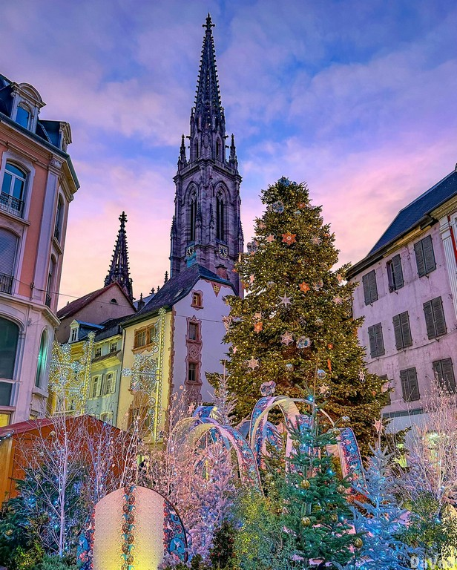
Mulhouse

Slide 33


Slide 34
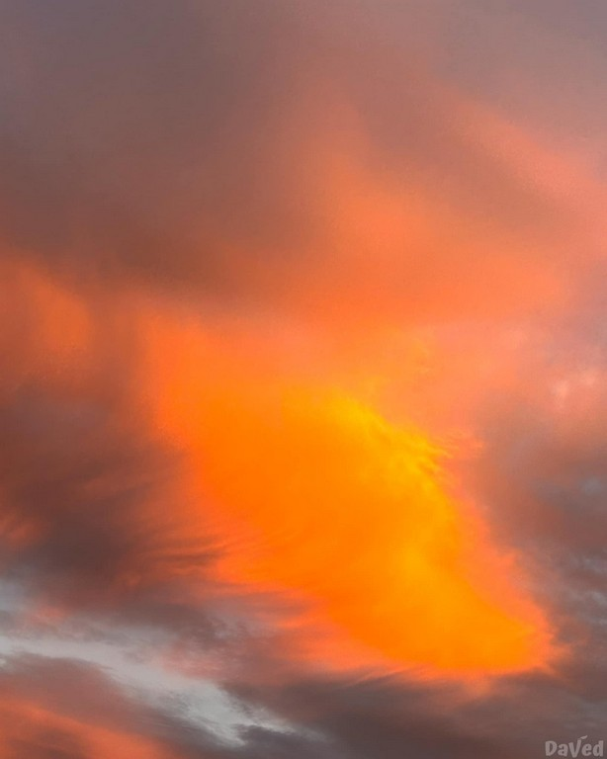

Slide 35
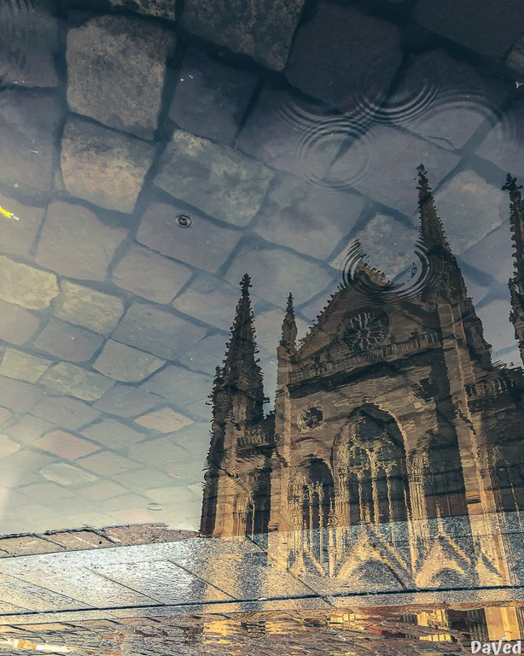
Le Temple Saint Etienne de Mulhouse dans une flaque d'eau

Slide 36
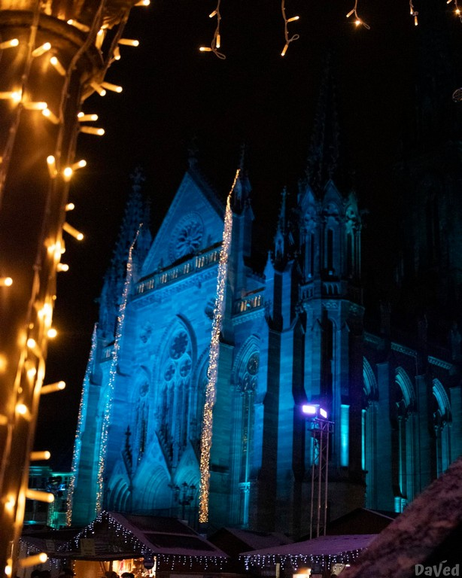
Mulhouse

Slide 37
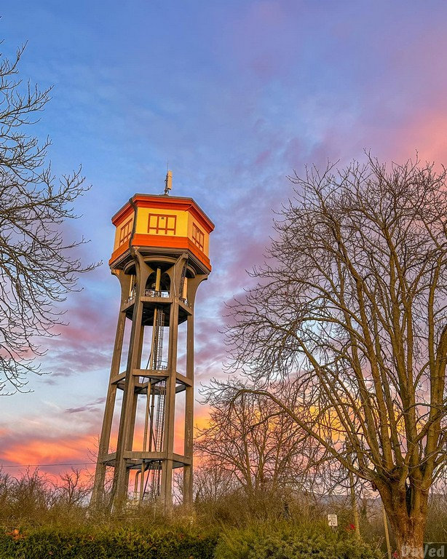
Mulhouse

Slide 38
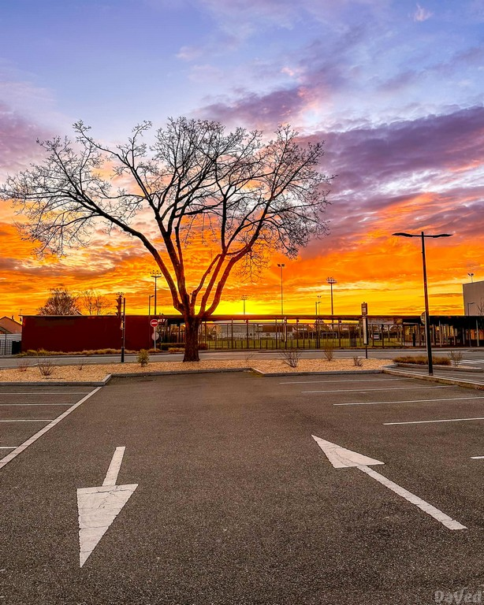
Mulhouse

Slide 39
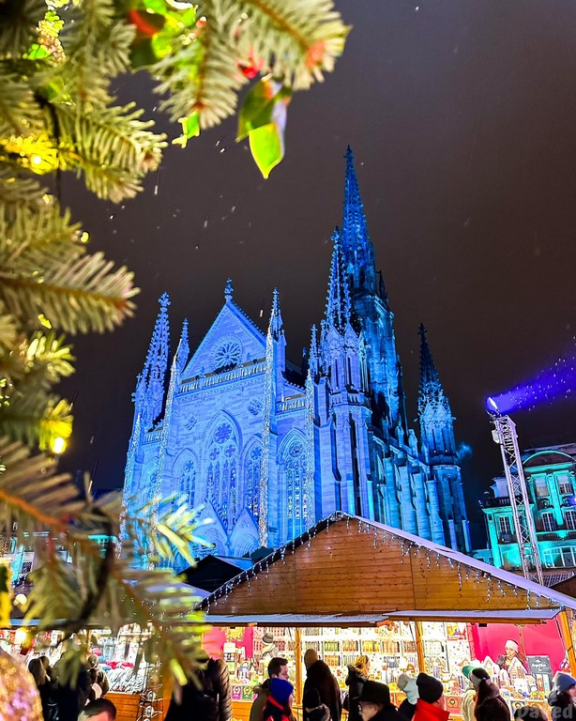
Mulhouse

Slide 40
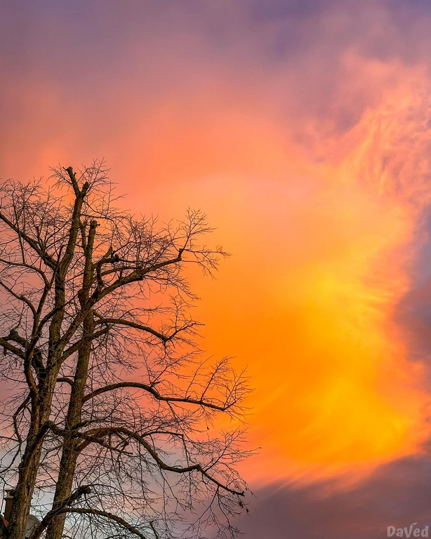

Slide 41
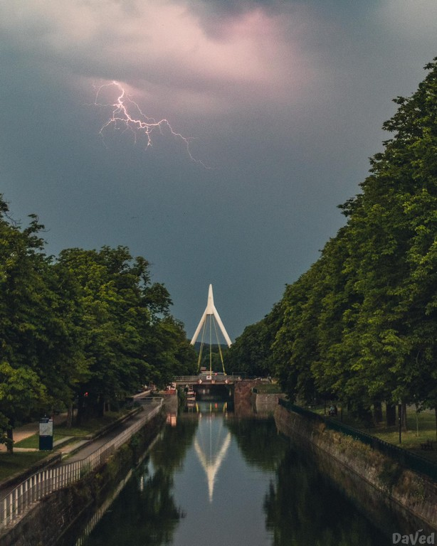
Mulhouse

Slide 42
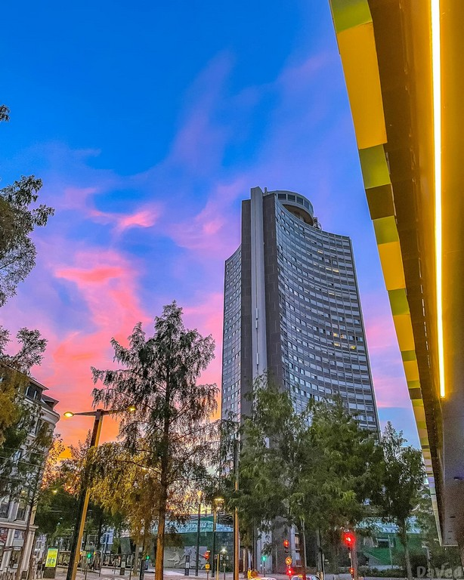
Tour Europe Mulhouse

Slide 43
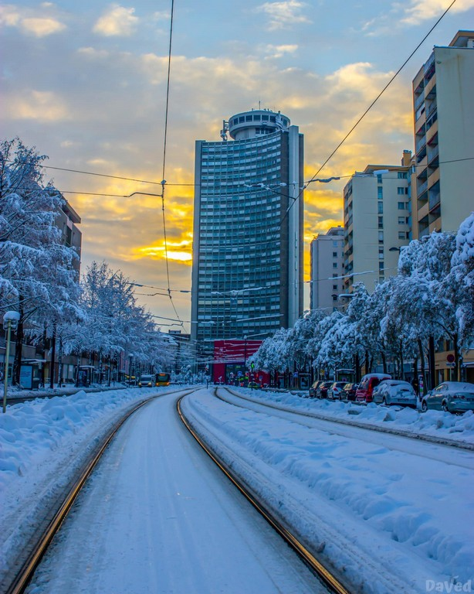
Tour Europe Mulhouse

Slide 44
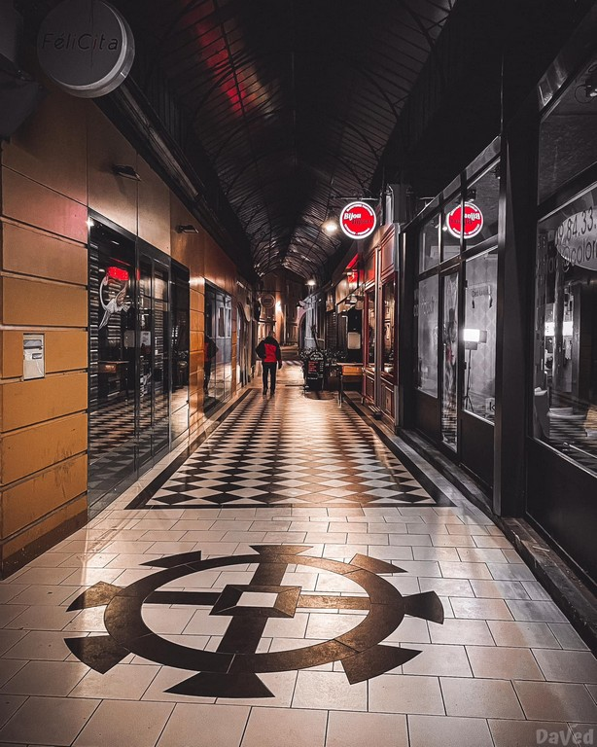

Slide 45
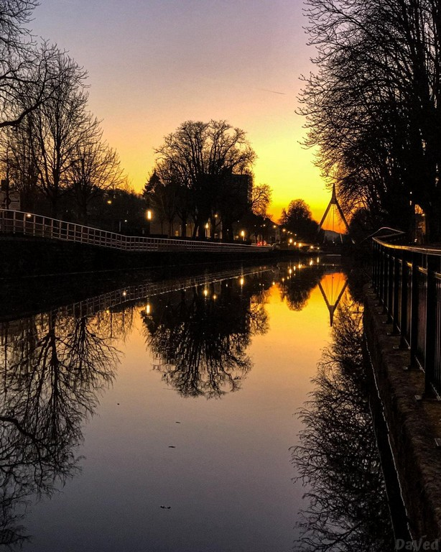
Mulhouse

Slide 46
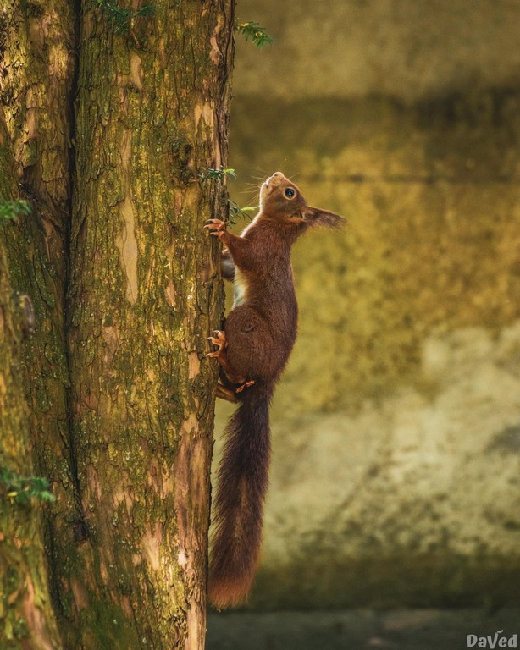

Slide 47


Slide 48


Slide 49
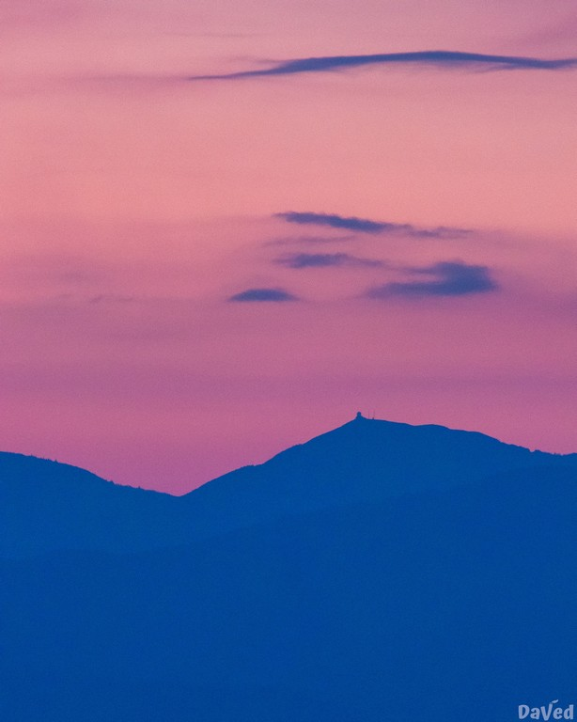
Le Grand Ballon

Slide 50
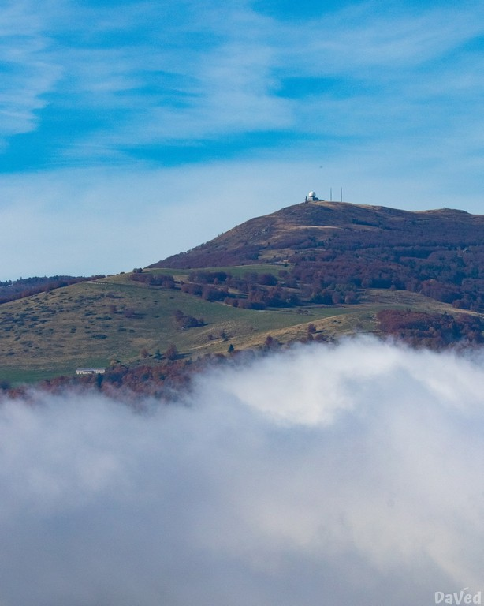
Le Grand Ballon

Slide 51
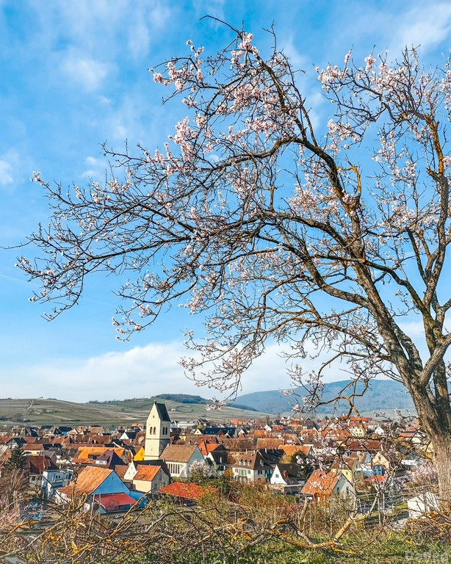
Mittelwihr

Slide 52
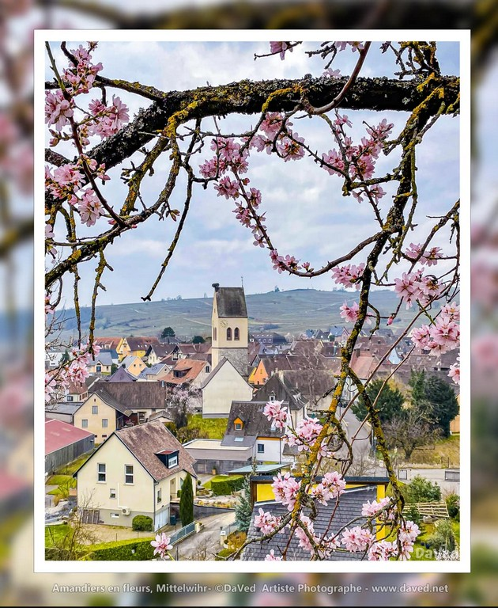
Mittelwihr

Slide 53
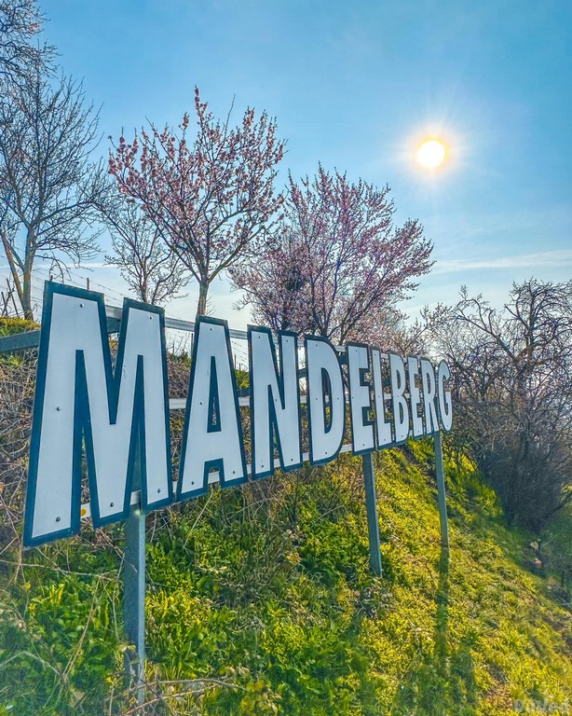
Mittelwihr

Slide 54

𝐿𝑎 𝑝𝑙𝑢𝑠 𝑎𝑛𝑐𝑖𝑒𝑛𝑛𝑒 𝑝ℎ𝑎𝑟𝑚𝑎𝑐𝑖𝑒 𝑑𝑒 𝐹𝑟𝑎𝑛𝑐𝑒
𝑒𝑛𝑐𝑜𝑟𝑒 𝑒𝑛 𝑎𝑐𝑡𝑖𝑣𝑖𝑡𝑒́ (𝑑𝑒𝑝𝑢𝑖𝑠 1649)
𝑠𝑒 𝑡𝑟𝑜𝑢𝑣𝑒 𝑎̀ 𝑀𝑢𝑙ℎ𝑜𝑢𝑠𝑒

Slide 55

𝐿𝑎 𝑝𝑙𝑢𝑠 𝑎𝑛𝑐𝑖𝑒𝑛𝑛𝑒 𝑝ℎ𝑎𝑟𝑚𝑎𝑐𝑖𝑒 𝑑𝑒 𝐹𝑟𝑎𝑛𝑐𝑒
𝑒𝑛𝑐𝑜𝑟𝑒 𝑒𝑛 𝑎𝑐𝑡𝑖𝑣𝑖𝑡𝑒́ (𝑑𝑒𝑝𝑢𝑖𝑠 1649)
𝑠𝑒 𝑡𝑟𝑜𝑢𝑣𝑒 𝑎̀ 𝑀𝑢𝑙ℎ𝑜𝑢𝑠𝑒

Slide 56





2511
30.06.2025
Sergey Grischuk
Best melodies
Internet
Création

